Slide 1
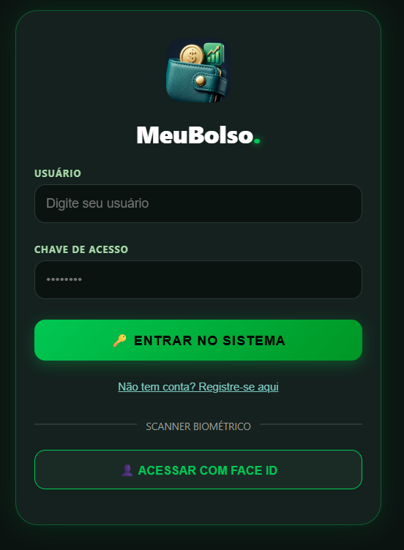
MeuBolso
Controle financeiro e câmbio no celular
Atividade Prática 02 — Desenvolvimento de Aplicativos Móveis
Guilherme Belem — 114031
João Victor Camargo — 113803
Notes:
Apresentação do MeuBolso: app PWA para controlar finanças e entender o custo de comprar moeda estrangeira.

Slide 2


A ideia
Problema
Público-alvo
Dificuldade em acompanhar as finanças do dia a dia e falta de clareza nas taxas e impostos (IOF) ao calcular e comprar moedas estrangeiras.
Pessoas que buscam controle financeiro simples e viajantes que precisam de conversão de moedas sem complicações.
Notes:
Problema que motivou o app e quem vai usar.

Slide 3




O que o app faz (MVP)
Dashboard de finanças
Cotações em tempo real
Cadastro de receitas e despesas, com saldo calculado automaticamente.
Consulta de várias moedas pela AwesomeAPI.
Calculadora com IOF
Roteamento de compras
Cálculo dinâmico: espécie (1,1%) e cartão (4,38%).
Redireciona para a corretora ideal: Nomad, Binance, Western Union ou Wise.
Notes:
Os quatro recursos centrais do MVP.

Slide 4

Fluxo de navegação
1
2
3
4
5
Home / Dashboard
Extrato
Novo cadastro
Cotações
Compra de moeda
Saldo e resumo
Lista de transações
Receitas e despesas
Moedas ao vivo e IOF
Corretora ideal
PWA: HTML5, CSS3 e JavaScript
Instala no celular e funciona como um aplicativo de verdade.
Notes:
Cinco telas em sequência; o app é um PWA instalável.

Slide 5
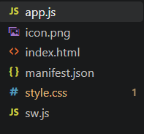
Estrutura do projeto
index.html
Interface principal e telas
style.css
Layout responsivo, foco no mobile
app.js
Estado, AwesomeAPI, regras de IOF e navegação
manifest.json e sw.js
Configuração PWA para instalar no celular
icon.png
Logo do MeuBolso
Notes:
Poucos arquivos: interface, estilo, lógica e configuração PWA.

Slide 6
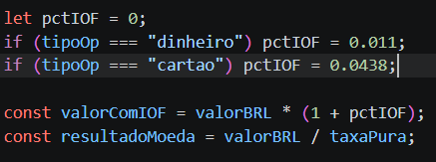
Cotações e IOF
Consumo de API externa
Vários pares de moedas em uma só requisição (USD-BRL, EUR-BRL, BTC-BRL…).
Cálculo de imposto (IOF)
Regra de negócio que diferencia compra em dinheiro físico (1,1%) e no cartão (4,38%).
Notes:
Fetch assíncrono com vários pares e regra de IOF por tipo de compra.

Slide 7
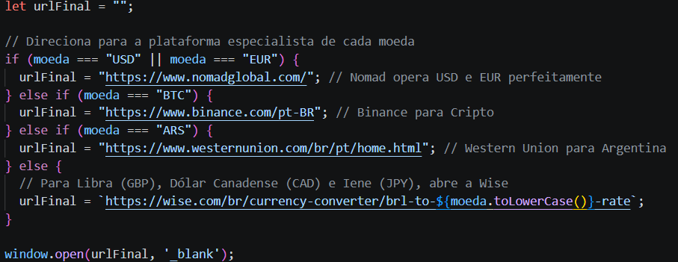
Roteamento inteligente
USD, EUR
→ Nomad
BTC
→ Binance
ARS
→ Western Union
O app identifica a moeda selecionada e abre a corretora especialista em uma nova aba.
GBP, CAD, JPY
→ Wise
Notes:
Deep link: a moeda escolhida define a corretora, aberta em nova aba com window.open.

Slide 8


Onde estamos e para onde vamos
Já funciona
Próximos passos
Navegação entre Dashboard, Extrato e Cotações
Notificações: alerta quando dólar ou euro atingir a meta
Cotações em tempo real, com atualização automática
Face ID para mais segurança
IOF calculado, com exibição dos totais
Gráficos de variação das moedas em 7 e 30 dias
Encaminhamento para Nomad, Binance, Western Union e Wise
Notes:
O que já está funcionando e o que fica para as próximas versões.

Slide 9

Obrigado!
MeuBolso — controle financeiro e câmbio no celular
github.com/HeyCamargo
Guilherme Belem • João Victor Camargo
Notes:
Encerramento e link do repositório.

